Slide 1
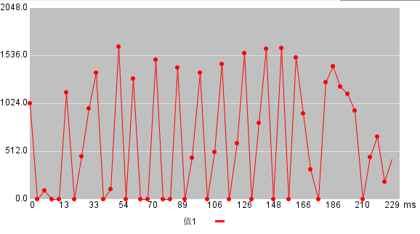
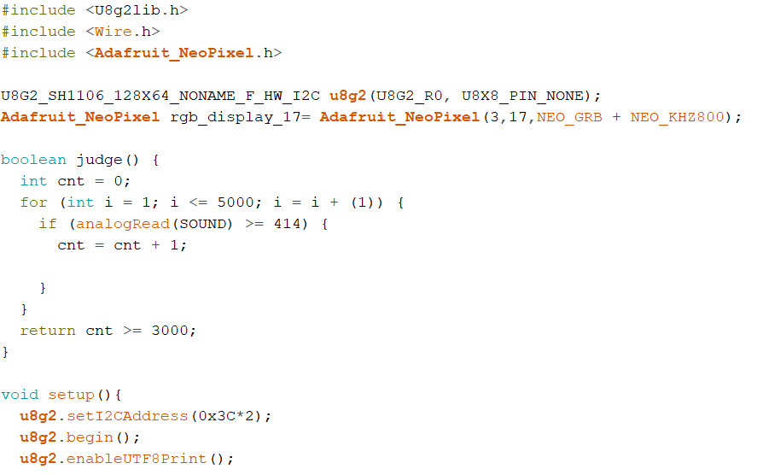
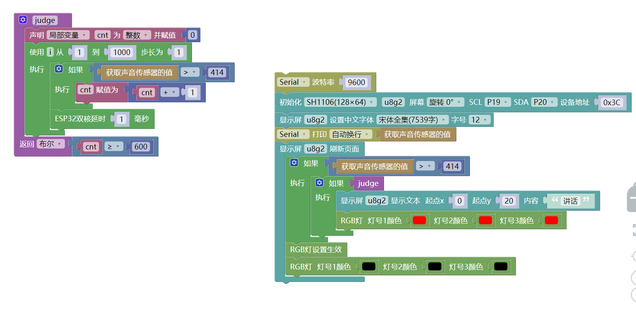


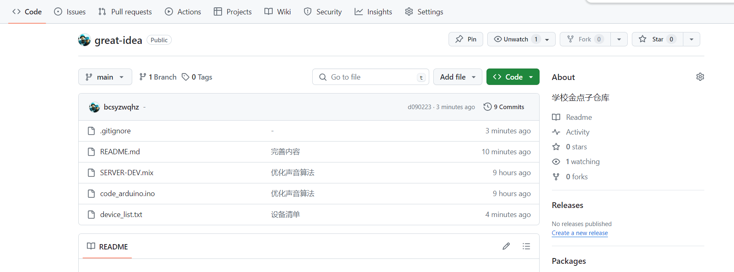
宿舍纪律管理系统
一、研究背景及意义
宿舍纪律管理耗费精力较多，且耗时长，管理不全面，导致讲话情况严重
意义：可减轻宿管老师巡查负担，营造良好的睡眠环境
二、研究方法及过程
方法一
通过实验，记录噪音波形，为算法提供数据
方法二
使用代码把想象变为现实
三、研究成果
目前，我们已使用掌控板做出实验装置，并在继续开发。该装置可以检测讲话声音并记录时间以及证据。在基础功能上还增加了降噪等功能。项目也在Github上有开源项目，欢迎大家在Github上对项目提出改进意见。
四、本研究创新性
1.将声音识别技术应用在宿舍管理上
2.使用github平台对项目进行管理

